Slide 1



Enabling Portable and High-Performance SmartNIC Programs with Alkali
作者：Jiaxin Lin, Zhiyuan Guo 等
小组成员：Illusionna, 王佳瑞

Slide 2

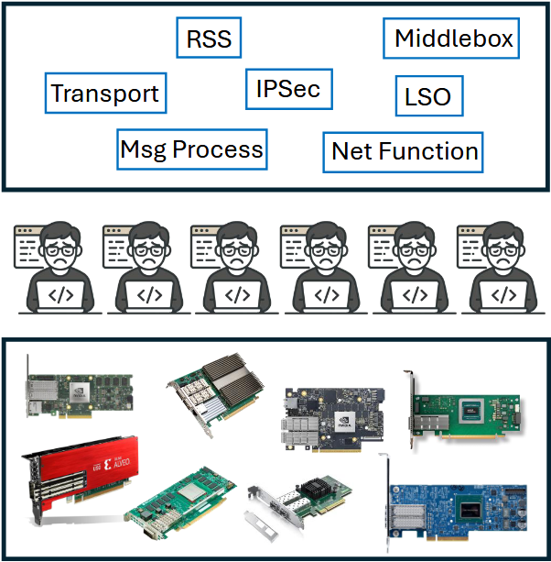
智能网卡发展趋势
趋势 1：应用数量增加（如 RSS、中间件、IPSeC等
编程壁垒加剧
趋势 2：硬件种类增加（来自不同厂商的各类 SmartNIC）

Slide 3
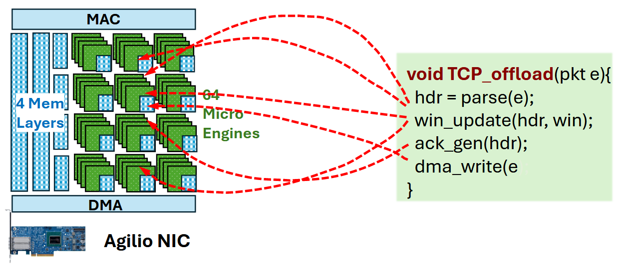
编程壁垒
1. 低级并行编程
开发者需要面对复杂的底层硬件细节。(如微引擎和多层级内存)
SDK 包含 超过 500 个 MicroC 库函数

Slide 4
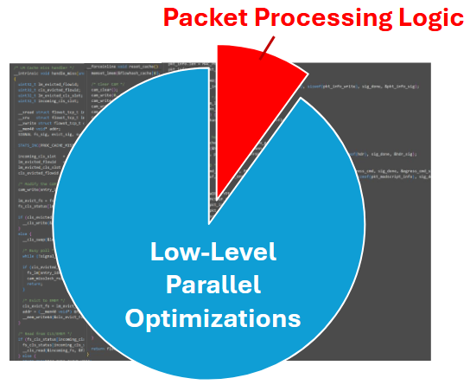
编程壁垒
1. 低级并行编程
包处理逻辑
在实际开发中，只有一小部分精力花在“包处理逻辑”上，
绝大部分精力都耗费在“低级并行优化”上 。
低级并行优化
代码分布
SDK 包含超过 500 个MicroC 库函数

Slide 5
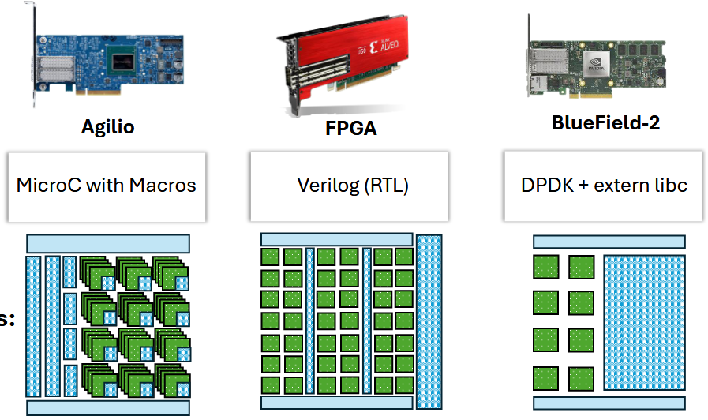

编程壁垒
2. 不可移植性
接口差异
架构差异

Slide 6

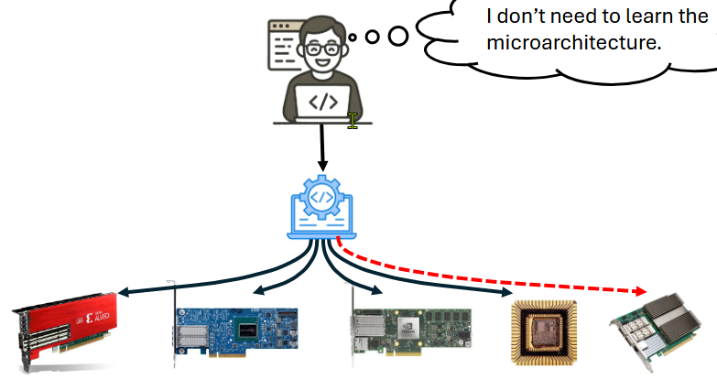
理想的编程框架
目标无关编程
可移植性与高性能
可扩展性
我不用再学那么多微架构了！

Slide 7
Alkali 简介
Alkali: 面向智能网卡的多目标编译框架
IR：
设计一种针对 SmartNIC 的中间表示（IR），用于构建多目标编译器基础设施 。
自动并行优化：
通过自动并行化优化来实现可移植性和高性能 。

Slide 8

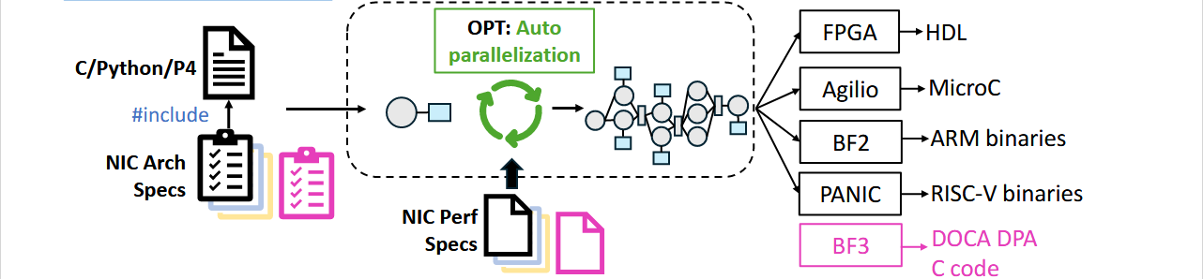
Alkali 架构总览
目标无关编程
可移植性与高性能
可扩展性
编程：单线程事件处理程序
Alkali 编译器：事件处理图 αIR
NIC 后端：生成简单代码

Slide 9
汇报大纲
目标无关编程接口
基于事件处理图的 αIR
自动并行优化
评估
Current Research Focus:

Slide 10
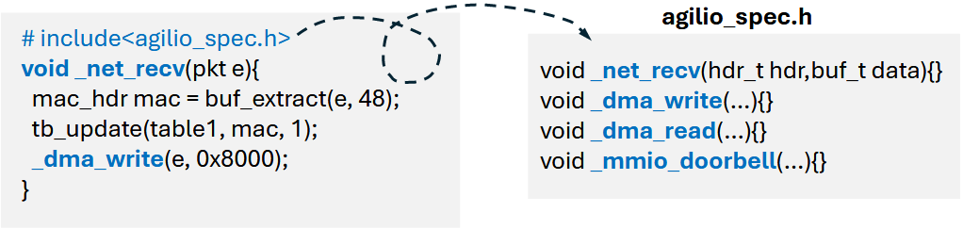
目标无关的编程接口
采用“运行至完成”（Run-to-completion）的单线程编程模型。
处理和生成硬件事件。
导入硬件架构规范，定义支持的事件。
如果两个 NIC 的硬件架构规范相同，代码就是可移植的。
Current Research Focus:

Slide 11
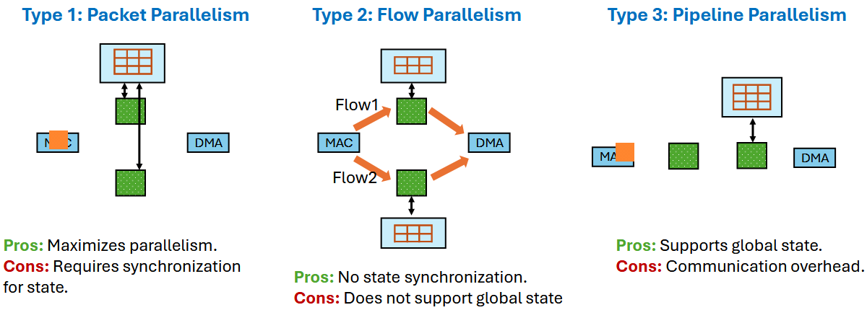
αIR 设计
1. αIR 旨在捕获 NIC 上的三种并行执行模式
类型 1：包级并行
类型 2：流级并行
类型 3：流水线并行
优点：最大化并行度
缺点：需要状态同步
优点：支持全局状态
缺点：需要状态同步
优点：无状态同步
缺点：不支持全局状态

Slide 12
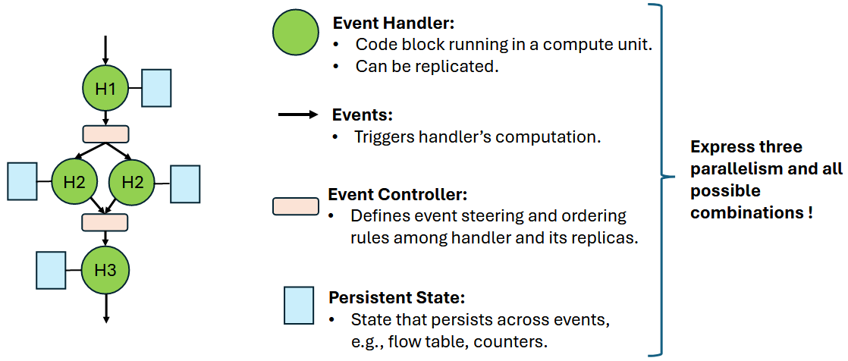
αIR 设计
2. 事件处理图如何表达这三种并行？
事件处理器：
运行在计算单元上的代码块。
可被复制
事件：
触发事件处理器。
通过这样的设计，αIR 可以表示三种并行及其所有可能的组合！
事件控制器：
定义事件在处理器及其副本之间的分发（Steering）和排序（Ordering）规则
常驻状态（Persistent State）：
跨事件存在的状态（如流表、计数器）。

Slide 13
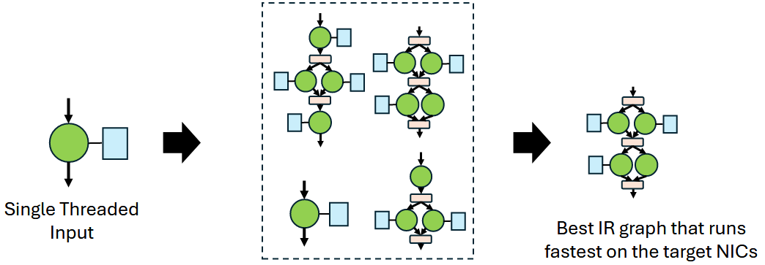
自动并行优化
1. 自动并行优化概览
输入：单线程程序
在目标 NIC 上
运行最快的 IR 图
搜索所有语义等价的 IR 图
关键问题：
如何驾驭复杂的搜索空间？
如何提高搜索效率？

Slide 14
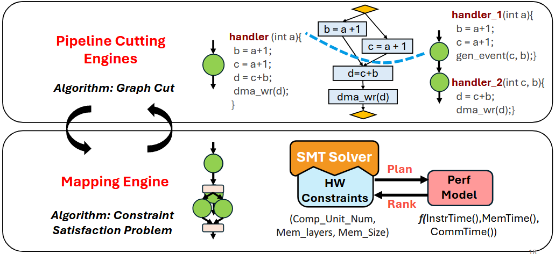

自动并行优化
2. 指导搜索的迭代两阶段算法
流水线切割引擎
算法：图切割算法
SMT求解器
映射引擎
算法：约束满足问题（CSP）
性能
模型
硬件约束

Slide 15
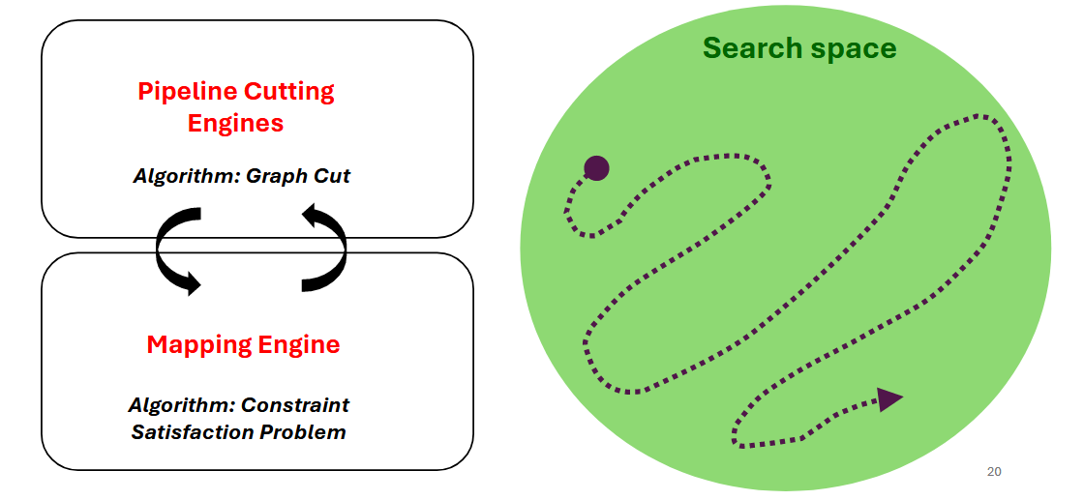

自动并行优化
3. 添加约束以提高效率
搜索空间
流水线切割引擎
算法：图切割算法
映射引擎
算法：约束满足问题（CSP）

Slide 16
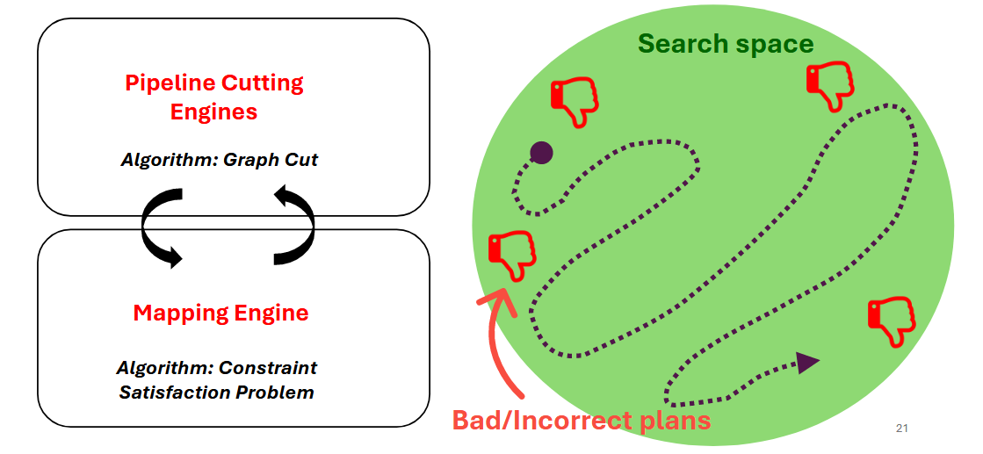

自动并行优化
3. 添加约束以提高效率
搜索空间
流水线切割引擎
算法：图切割算法
映射引擎
算法：约束满足问题（CSP）

Slide 17
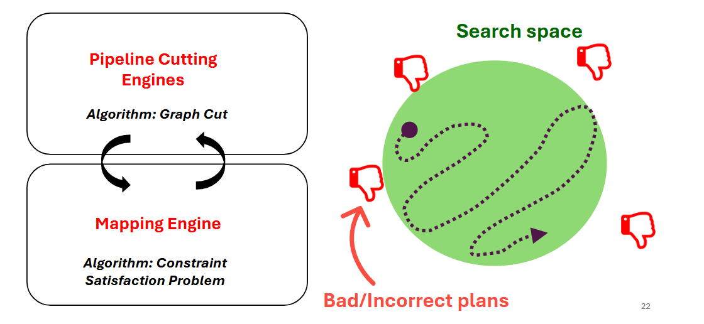

自动并行优化
3. 添加约束以提高效率
搜索空间
流水线切割引擎
算法：图切割算法
映射引擎
算法：约束满足问题（CSP）

Slide 18

自动并行优化
3. 添加约束以提高效率
切割引擎约束：
为了正确性，避免分割持久状态（在图中形成不可切割区域）。
为了性能，避免极端不均匀的切割（使用加权平衡最小割）。
映射引擎约束：
避免同步开销：限制带有共享状态的处理器的最大复制数量 。
流水线切割引擎
算法：图切割算法
映射引擎
算法：约束满足问题（CSP）

Slide 19

实现细节
基于 C++ 和 MLIR 实现，约 2 万行代码 。
支持 4 种 NIC 后端：
Agilio
BlueField-2
Alveo
PANIC
为每种 NIC 提供运行时库：
动态内存分配
事件控制器
内部计算单元间通信队列
https://github.com/utnslab/Alkali

Slide 20
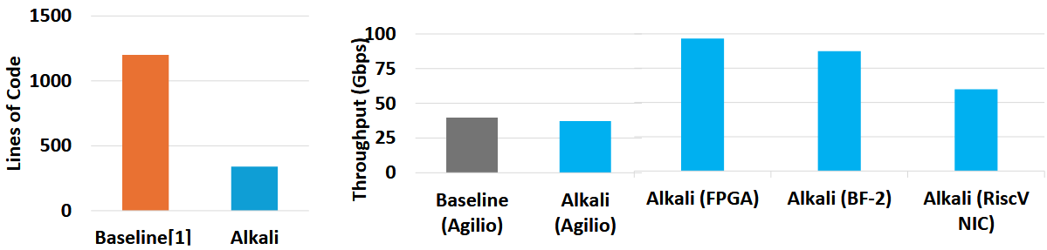
评估 – 易用性与性能
Alkali 真的简化了编程并提供了良好的性能了吗？
测试场景：TCP 传输卸载
基线：运行在 Agilio 智能网卡上的 FlexTOE
在四种目标平台上（Agilio, FPGA, BF-2, RiscV NIC），Alkali 生成的代码性能都接近基线或专家手写的实现（误差在 10% 以内）。
[1] Shashidhara, Rajath, et al. "{FlexTOE}: Flexible {TCP} Offload with {Fine-Grained} Parallelism." 19th USENIX Symposium on Networked Systems Design and Implementation (NSDI 22). 2022.

Slide 21
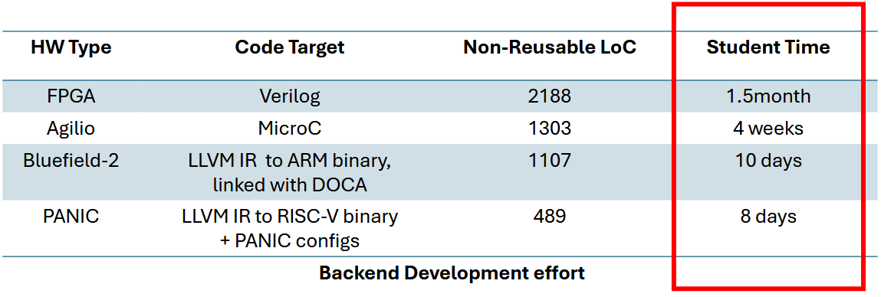
评估 – 可扩展性
Alkali 是可扩展的吗？
硬件类型
目标代码格式
不可复用代码行数
学生开发耗时
后端开发工作

Slide 22
总结
核心思想
使用 IR 抽象 NIC 程序的计算并行性和状态访问模式 。
成果
利用该 IR 构建了可重用的编译器框架，通过优化实现了自动并行化 。
https://github.com/utnslab/Alkali

Slide 23
Thanks

